Slide 1
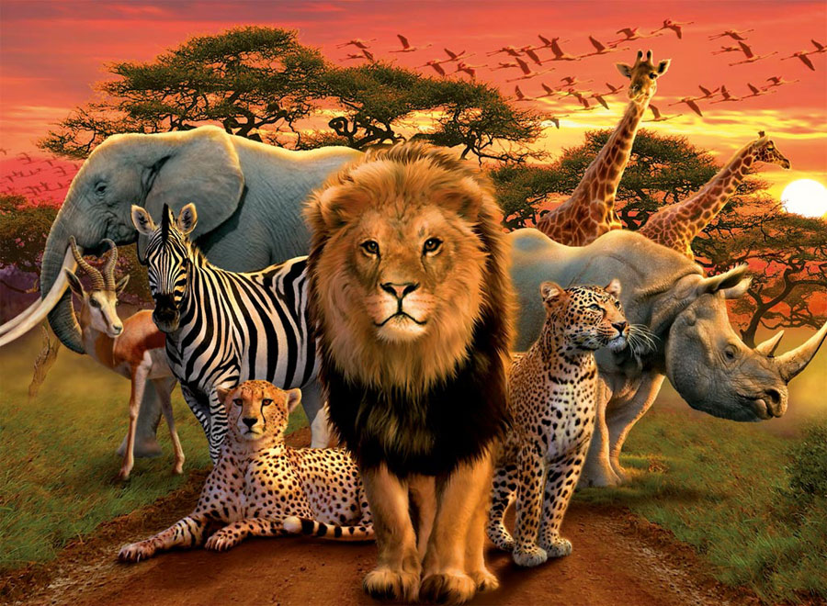
Муниципальное казенное дошкольное образовательное учреждение детский сад №52
Животные жарких стран
РЕКОМЕНДАЦИИ ДЛЯ РОДИТЕЛЕЙ ПО ДИСТАНЦИОННОМУ ОБУЧЕНИЮ
Воспитатель Абдуллина А.А.
Младшая группа «Гномики»
1650+15%

Slide 2
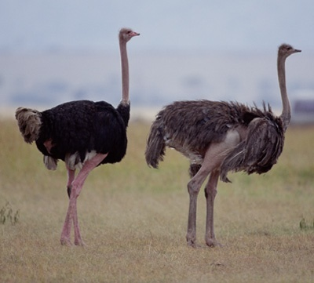
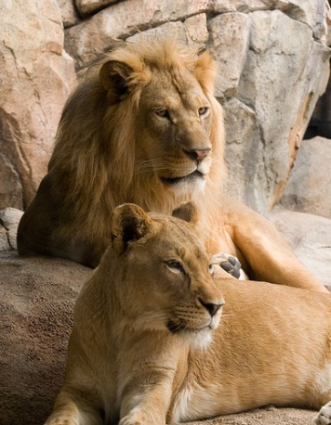
СТРАУС
ЛЕВ
Самая большая птица в мире. Рост его почти 3 м. Летать он не может, но в беге не уступит лошади.
Среди хищных животных Африки лев, бесспорно, занимает первое место. По сути, это громадная кошка.

Slide 3
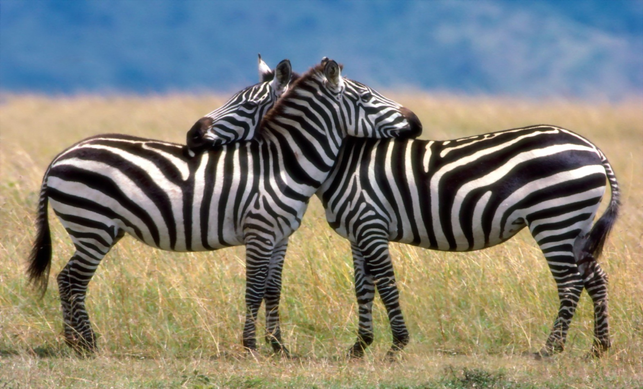
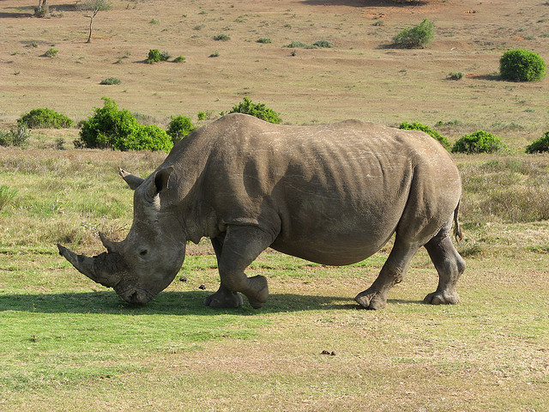
ЗЕБРА
НОСОРОГ
Зебра очень похожа на лошадь, только хвост не пушистый, а с кисточкой на конце, да грива короткая, торчком, точно подстриженная. Ну, и конечно, окраска другая, чёрно–белая, полосатая. Зебры – настоящие африканцы, в других местах их нет. Зебры –это дикие животные.
На носу у носорога – рог, а чаще два. Рог – грозное оружие носорога, и даже слон уступает ему дорогу.

Slide 4
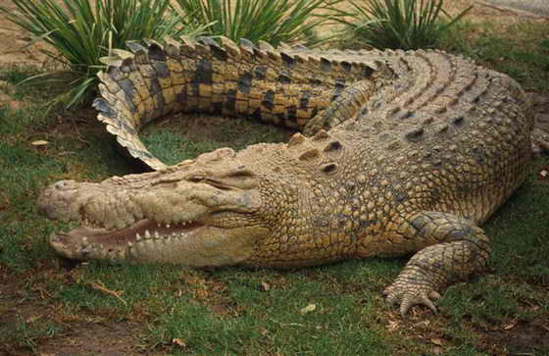
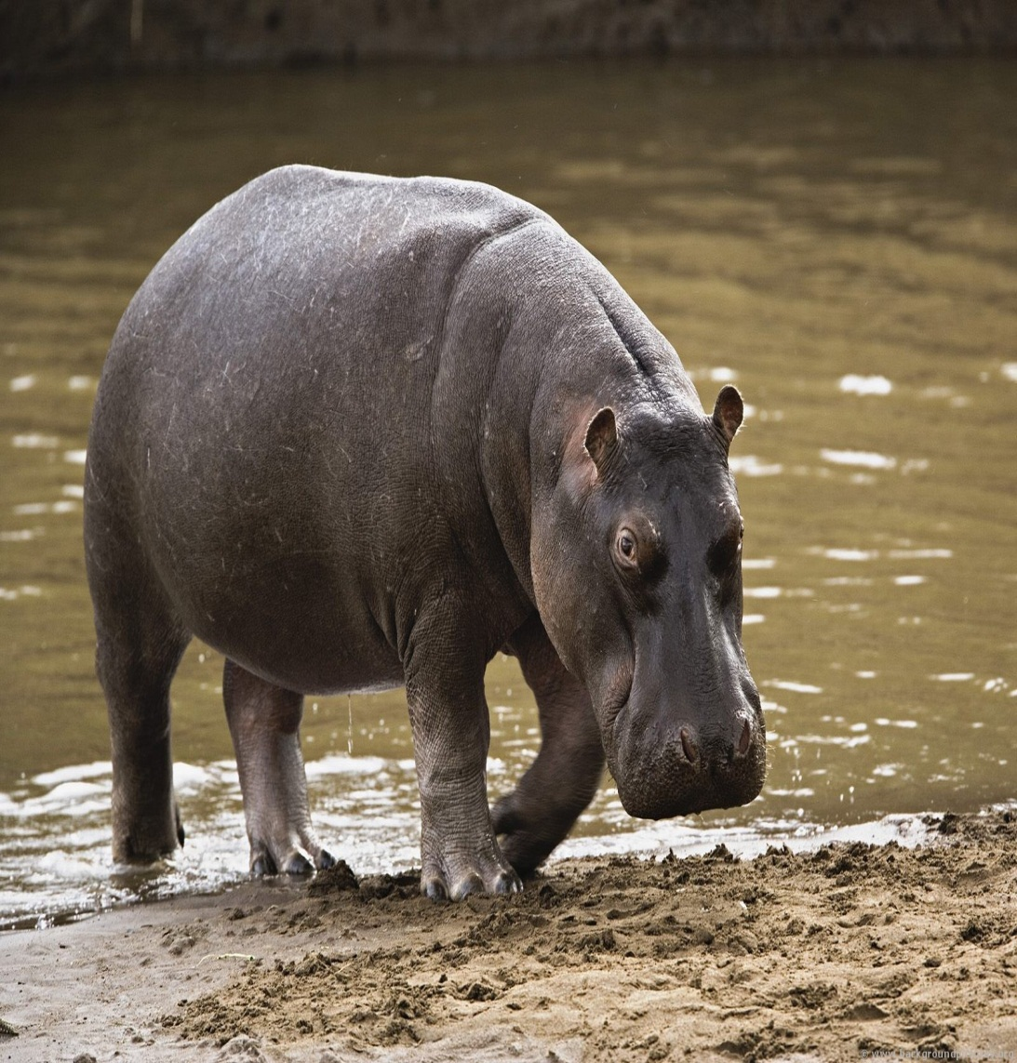
КРОКОДИЛ
БЕГЕМОТ
Крокодил – Это громадное, до 6 м в длину животное с могучим хвостом и острыми . Живут крокодилы в реках и озёрах Африки, прекрасно плавают и ныряют. Кормятся чаще рыбой, но хватают и зверей. Опасны крокодилы и для людей.
В реках и озёрах Африки живёт бегемот.

Slide 5
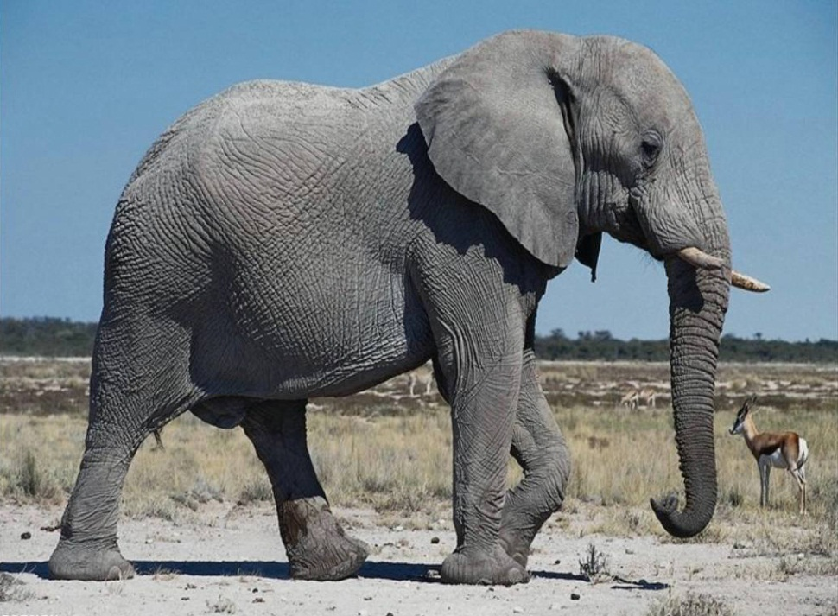
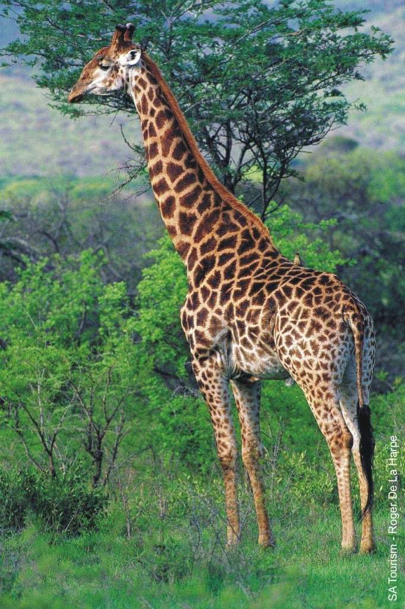
СЛОН
ЖИРАФ
Самое большое животное Африки. У слона огромные уши и длинные клыки – бивни. Но главное – хобот. Он для слона важнее, чем рука для человека. Хоботом он дышит, им же рвёт и кладёт в рот траву и листья - любимую свою пищу. Несмотря на размеры и неуклюжий облик, слон быстро бегает.
Самый высокий зверь в мире. Высота его в три человеческих роста. Поразительно длинные шея и ноги, маленькая голова, украшенная парой коротких рожек, золотистая окраска с тёмными пятнами – так выглядит жираф.

Slide 6
ЗАГАДКИ
1. Он высокий и пятнистый,
С длинной - длинной шеей,
И питается он листьями -
Листьями деревьев. (жираф)
6. Всю жизнь ношу я два горба,
Имею два желудка!
Но каждый горб - не горб, амбар!
Еды в них на семь суток (верблюд)
7. На носу большущий рог,
Носит каждый (носорог)
8. С этим зверем полосатым
Не шутите вы, ребята! (тигр)
9. Его увидишь – сразу ясно:
Царь зверей – шутить опасно.
Грозный вид и грозный рык,
Даже гривы не подстриг. (лев)
10. Когда жара спадёт,
Он выйдет из болота,
И ужинать пойдёт,
Вот жизнь у (бегемота)
2. Очень вкусные бананы
На обед у (обезьяны)
3. В реках Африки живет
Злой зеленый пароход.
Кто б навстречу ни поплыл,
Всех проглотит (крокодил)
4. У него большие уши,
Длинный хобот носит он.
Он силен, до добродушен,
Потому, что, это… (слон)
5. - Вот так лошадка!
– воскликнул Андрейка
Словно большая
тетрадка в линейку! (зебра )

Slide 7
ДОМАШНЕЕ ЗАДАНИЕ:
• просмотр сказки (мультфильма) «Доктор Айболит» К. И. Чуковский;
• чтение стихотворения С. Маршака «Где обедал воробей?»
Стихотворение
ФИЗМИНУТКА
Где обедал, воробей?
В зоопарке у зверей.
Пообедал я сперва
За решеткою у льва.
Подкрепился у лисицы.
У моржа попил водицы.
Ел морковку у слона.
С журавлем поел пшена.
Погостил у носорога,
Отрубей поел немного.
Побывал я на пиру
У хвостатых кенгуру.
Был на праздничном обеде
У мохнатого медведя.
А зубастый крокодил
Чуть меня не проглотил.
Рано утром на полянке (хлопаем)
Так резвятся обезьянки:
Правой ножкой топ, топ!
Левой ножкой топ, топ!
Руки вверх, вверх, вверх!
Кто поднимет выше всех? (встаем на носочки и тянемся вверх)

Slide 8
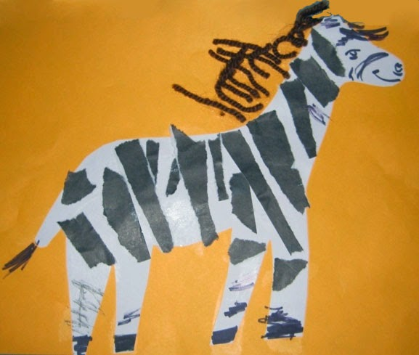
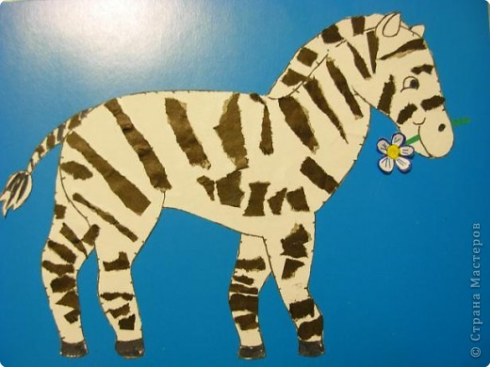
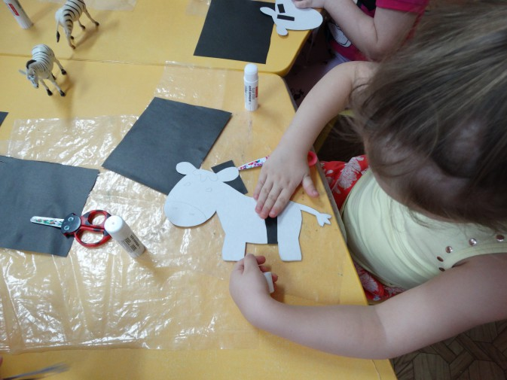
ХУДОЖЕСТВЕННО-ЭСТЕТИЧЕСКОЕ РАЗВИТИЕ
ЗЕБРА (ОБРЫВНАЯ АППЛИКАЦИЯ).
Материалы и оборудование:
- иллюстрации животных Африки (зебра, жираф, слон);
- фигурки животных;
- для аппликации: листы бумаги с контурами зебр без полос, цветная бумага черного цвета.
примеры

